Slide 1

第1回特別支援教育研修会
ぶんぶんトーク
～子どもについてみんなで語ろう～
『子どもへの支援の具体的な方法と対策（初級編）』

Slide 2

特別支援教育って何ぞや？

Slide 3
特別支援教育
特別支援教育は、障害のある幼児児童生徒の自立や社会参加に向けた主体的な取組を支援するという視点に立ち、幼児児童生徒一人一人の教育的ニーズを把握し、その持てる力を高め、生活や学習上の困難を改善又は克服するため、適切な指導及び必要な支援を行うもの（文部科学省）

Slide 4
これをかみ砕くと…
特別支援教育って、障害のある子供たちが社会で自立して生きていくために行う適切な指導やサポートのことで、この指導や支援をするためには一人ひとりの困りごと（教育的ニーズ）を把握することが大切ですよ。
なおかつ、その子供のもっている得意なことを伸ばして、苦手なことを少しでも改善・克服して生活や学習での困りごとを解決することを目標にしていますよ。

Slide 5

支援って何ぞや？

Slide 6
幕の内弁当 ￥６５０

Slide 7
幕の内弁当を描いてみましょう。

Slide 8

料理の写真が載っているのでパッと見ただけでどんな料理かわかりやすい。
写真があることでストレスが少なく、見通しをもって決めることができる。

Slide 9

支援方法を考える

Slide 10

支援方法を考えるときに最初に考えること
その子が
何ができて・何ができない
何が得意で・何が苦手

Slide 11

年代ごとの発達段階を知っておく
それぞれの年代の定型の場合の発達段階（身体面・心理面）を知っておくことで、自分が今関わっている子供の状態に気付きやすくなる。

Slide 12
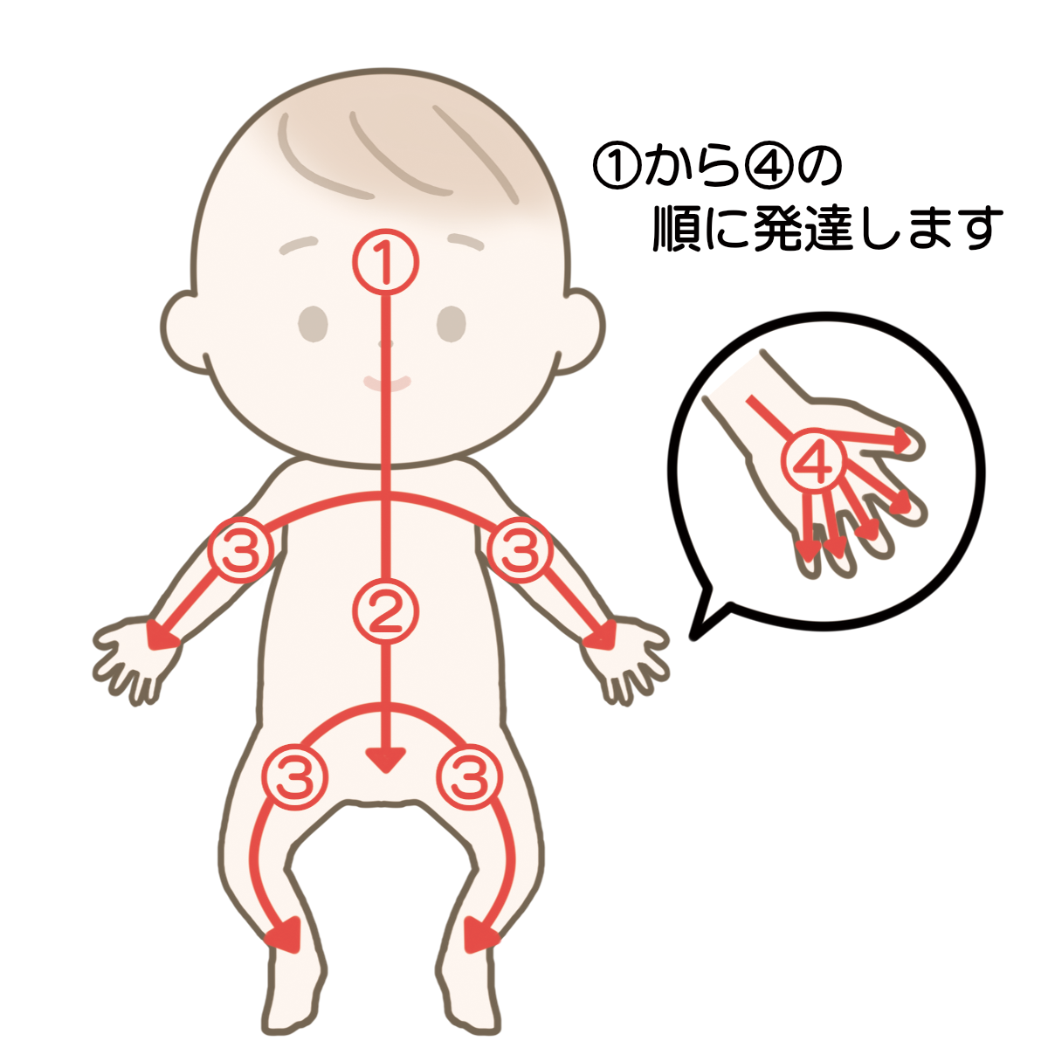
全身運動の発達
身体の中心から に
向かって発達していく。
粗大運動：身体全体のバランス
微細運動：手指を使った細かな動き

Slide 13



できないこと
できること
できたほうがいいこと
できなくてもいいこと
できそう
できなさそう
できる

Slide 14


具体的な支援方法を考える

Slide 15

支援事例①漢字が定着しない
〇アセスメントポイント〇
・練習はどのくらいしているか ・どこまで習得しているのか
・どんな状況なら書けるのか ・読み方と文字が結びついているか
・答えと違っていることに気付いているか
・字の位置、数、関係がわかっているか
・学習以外の場面での気になる点はないか

Slide 16
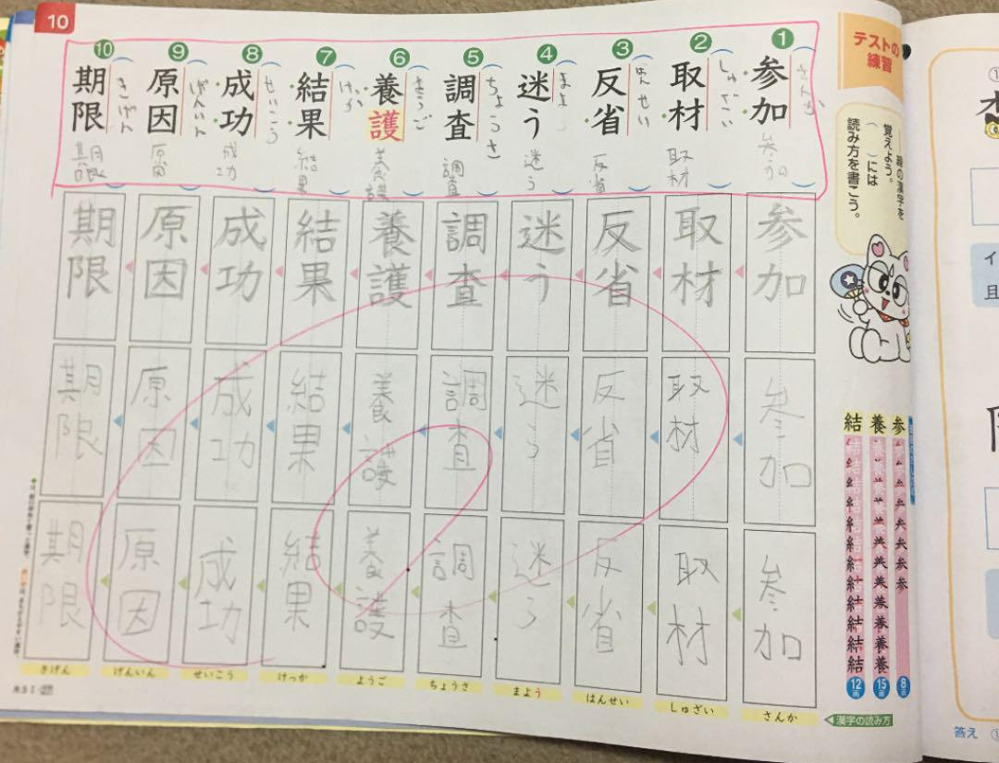
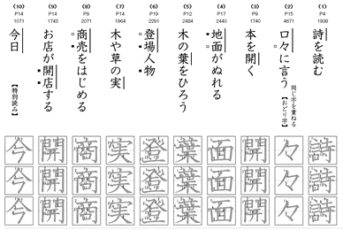
支援事例①漢字が定着しない
〇支援の方法案〇
単漢字ではなく熟語で覚えさせる
見本がないと間違える場合は漢字ノートではなく、なぞり書きの漢字ドリルを使う。

Slide 17
支援事例①感情のコントロールが難しい
暴言や暴力などの他害行動がある場合
〇アセスメントポイント〇
・どんな場面、人、時間、活動などで感情の起伏があるか
・落ち着いて活動できるときはどんなときか
・見たり、聞いたり、想像したりする力がどのくらいあるか
・感情のコントロールがどのくらいできるか
・自分の問題点をどのように認識しているか（認識できているか）
・人とのコミュニケーションの仕方（対人トラブルの場合）
※身体の不器用さがないか（身体能力）

Slide 18
支援事例①感情のコントロールが難しい
暴言や暴力などの他害行動がある場合
〇支援の方法案〇
困った行動が起こる前の支援
困った行動が起こった後の支援

Slide 19
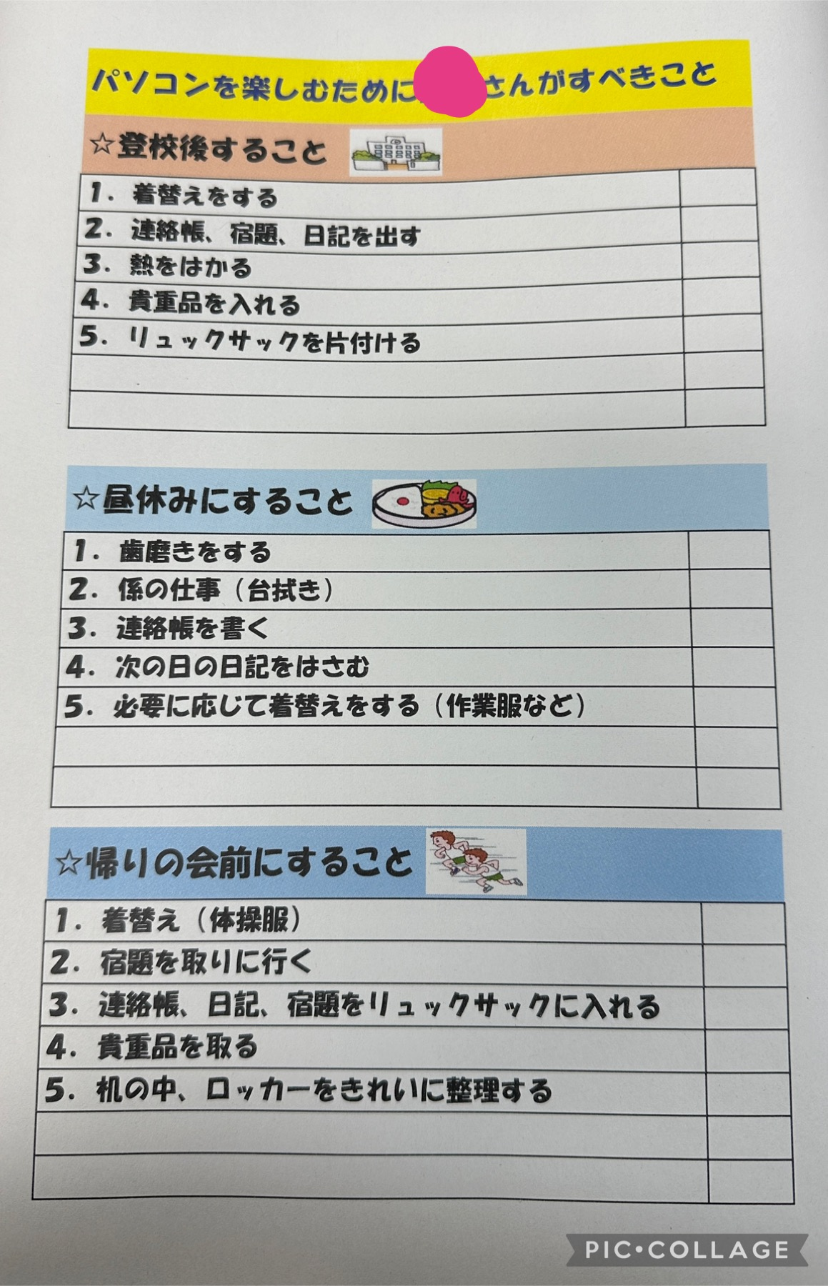
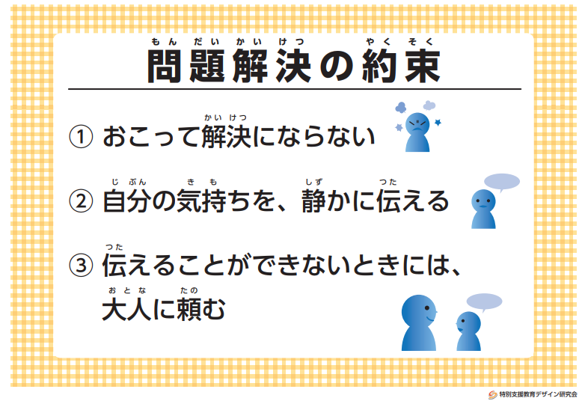
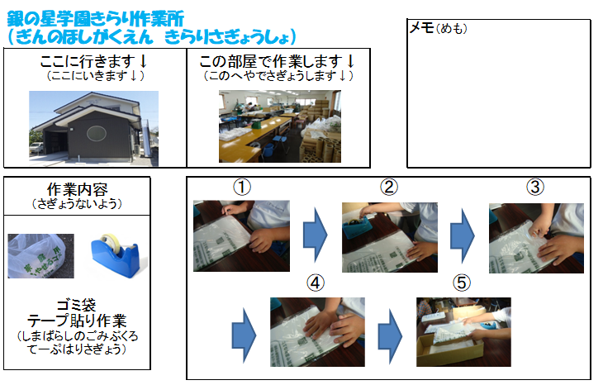
支援事例①感情のコントロールが難しい
暴言や暴力などの他害行動がある場合
〇支援の方法案〇
やりたいことができないときに他害行動が
出てしまう場合は、やりたいことをできる
時間を保障してあげることが大切
困ったときの約束事を決めておく
これからする内容などを事前に確認
・ソーシャルスキルトレーニングの利用
・クールダウンの場の設定
・落ち着く方法の習得（数を数える、深呼吸など）
・葛藤場面を設定し、気持ちの代弁を大人がする
・良いときにどのように行動したら落ち着いたかを意識させる
困った行動が起こる前の支援

Slide 20
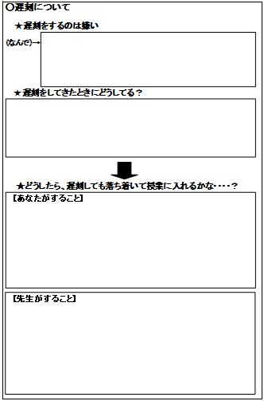
支援事例①感情のコントロールが難しい
暴言や暴力などの他害行動がある場合
〇支援の方法案〇
自分がしたことのフィードバックをして、
次に同じことが起きたときの対応まで考える
他害行動が起きてしまった場合は、まずその場から離すことが必要です。
目の前に怒りの対象があると子供が再熱しやすくなります。
☆子供と約束やルールを決めるときには、子供が自分で「決めた」という気持ちをもたせることが必要です。
困った行動が起こった後の支援

Slide 21
困った行動が起こる前の支援
困った行動が起こった後の支援
１０のうち１でも出来たら褒める！いいときに褒める！

Slide 22
支援が上手くいかないとき
困った行動が減らないときは、一度、実態把握を見直してみましょう。また、担任だから、担当だからということに縛られず、その子供に関わるいろいろな方々を巻き込んで実態把握を見直すことも必要です。一人の視点では見えなかったものや考えが浮かぶかもしれません。

Slide 23

『大丈夫？』『わかった？』
明日から意識できる特別支援
『やってみて』『説明してみて』

Slide 24
参考文献
〇特別支援教育が教えてくれた発達が気になる子の育て方 著者：平熱
〇よくわかる発達心理学 監修：渡辺弥生
〇知的障害と発達障害の子どもたち 著者：本田秀夫
〇学びにくさのある子への読み書き支援 著者：井上賞子

